Slide 1


INTEGRANTES:
KENERIC VASQUEZ
JAIR FLORES
CREACIÓN DE UN BRANDING
EN LINEA

Slide 2

CONTENIDO
Introducción (Importancia, Objetivos)
Definiciones
Ejemplos de éxito
Identidad de Marca
Diseño de sitio web
Redes sociales
Contenido relevante
Metricas y Analisis

Slide 3
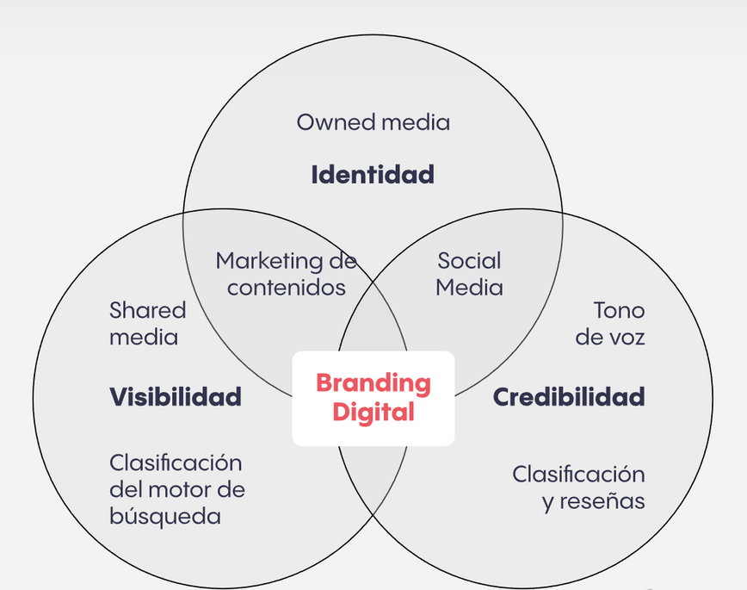
¿QUÉ ES EL BRANDING ONLINE?
Es una técnica de gestión de marca utilizada para desarrollar una marca en medios digitales
Notes:
LINK USADOS:
https://www.inboundcycle.com/blog-de-inbound-marketing/branding-digital-potencia-tu-imagen-de-marca-a-traves-del-diseno

Slide 4



Cuando lo que se desea vender no es un producto tangible,
¿POR QUÉ EL BRANDING ONLINE ES TAN IMPORTANTE?
el cliente debe decidir en función de la información disponible sobre ese servicio
sea en tu web o sea en la de terceros.
"La reputación que hayas creado alrededor de tu empresa es lo que acabará decidiendo la venta."
Notes:
Links usados: https://www.montsepenarroya.com/la-importancia-del-branding-online/

Slide 5

¿ CÓMO CREAR LA IDENTIDAD DE LA MARCA ?
Investigar el mercado
2. Diseñar los elementos visuales
Piensa quién compone tu competencia y cómo ha conseguido posicionarse en el mercado.
es hora de materializar todas las ideas.
4. Monitorear la aplicación de la identidad de marca
3. Integrar la identidad visual a la marca
Revisar y entender como esta resultando, revisando ya sea publicaciones y elementos que se crearon.
establecer un vínculo emocional con cada uno de tus clientes.
Notes:
https://www.tiendanube.com/blog/como-crear-identidad-visual-marca-branding/
https://www.questionpro.com/es/estudio-de-mercado.html#que_es_estudio_de_mercado
https://www.thepowermba.com/es/blog/branding

Slide 6

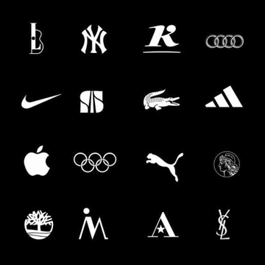


ELEMENTOS
CLAVES
Tipografía
Símbolos
especificar las fuentes tipográficas que se va a usar en todo lo que se produzca
nos ayudan a transmitir información compleja de forma visual y sencilla.
Tono
Logo
Colores
A nivel de contenidos, todo lo que publicamos y a lo que damos difusión debe ser consistente
es la manera más rápida de identificar a la marca
aspectos que más facilitan la identificación de la marca.
Notes:
Links Usados:
https://www.wearemarketing.com/es/blog/branding-digital-y-la-importancia-del-diseno-de-tu-negocio-online.html

Slide 7


MCDONALD’S
La letra "M" se ha vuelto un símbolo de identidad de la marca y es reconocida a nivel global.
Notes:
LINKS USADOS:
https://blog.hubspot.es/marketing/guia-desarrollar-identidad-marca

Slide 8
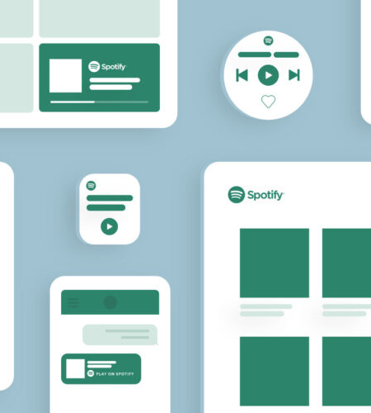
SPOTIFY
La plataforma de música, podcasts y programas tiene una identidad de marca moderna y de entretenimiento. Visualmente es “adaptable, diversa, impulsada por la calidad, amigable y humana".
Notes:
LINKS USADOS:
https://www.tiendanube.com/blog/como-crear-identidad-visual-marca-branding/

Slide 9


LAS 4 P DEL BRANDING
PERFIL
PROFUNDIDAD
PROPÓSITO
PERMANECIA
Notes:
LINKS USADOS:
https://www.inboundcycle.com/blog-de-inbound-marketing/branding-digital-potencia-tu-imagen-de-marca-a-traves-del-diseno

Slide 10

REDES SOCIALES
El Branding en Redes Sociales, es un diseño de un perfil de red social bien pensado, con un estilo de presentación y la estrategia general de marketing.
Notes:
LINK USADOS:
https://www.genwords.com/blog/branding-redes-sociales/

Slide 11
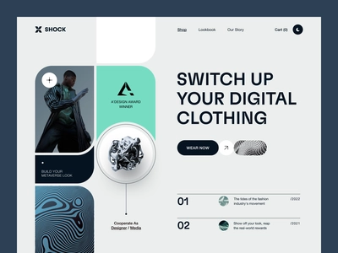
SITIO WEB
Confianza.
Destacar sobre los demás.
Mejora la experiencia del usuario.
Diseños coherentes y consistentes
Notes:
LINK USADOS:
https://wanaleads.com/la-importancia-del-branding-en-el-diseno-web/

Slide 12
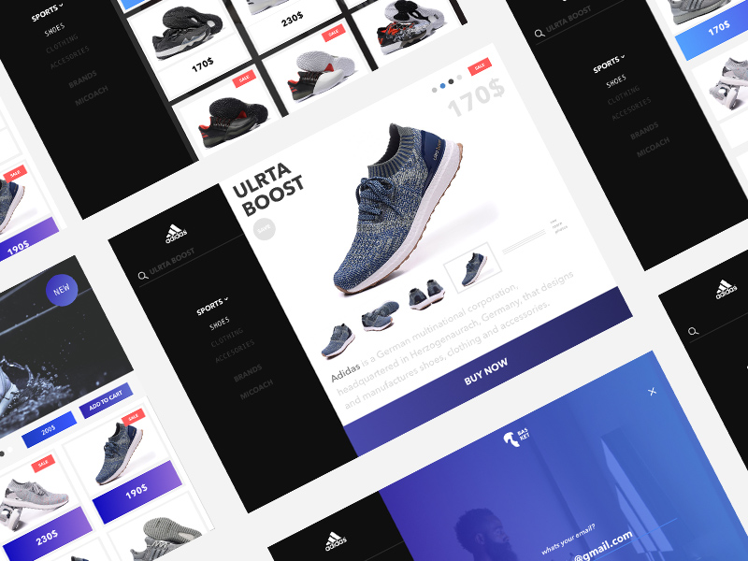
ADIDAS
Diseño moderno y atractivo.
Imágenes de alta calidad
Navegación intuitiva que permite a los usuarios explorar los productos de manera fácil y eficiente.
Notes:
LINK USADOS:
https://wanaleads.com/la-importancia-del-branding-en-el-diseno-web/

Slide 13
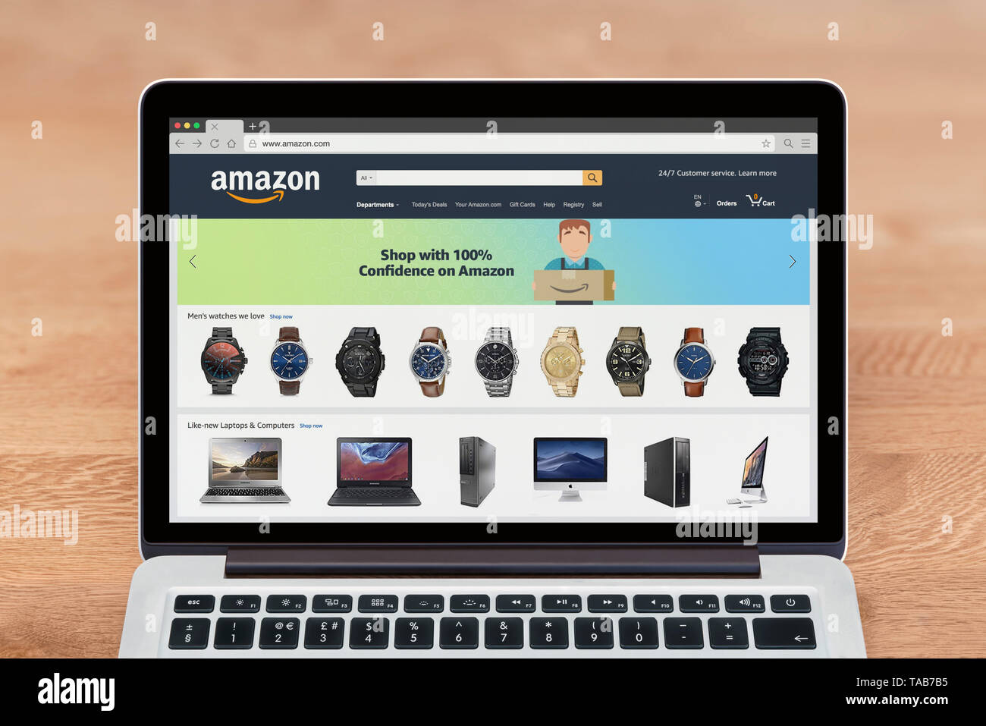
AMAZON
Su diseño es limpio, fácil de usar y cuenta con una gran variedad de productos para elegir.
Notes:
LINK USADOS:
https://wanaleads.com/la-importancia-del-branding-en-el-diseno-web/

Slide 14

50
40
30
METRICAS Y ANALISIS
20
10
0
Item 1
Item 2
Item 3
Item 4
Item 5

Slide 15


¿Como medir el exito
del branding online?
ENCUESTAS
01
02
INSPECCIONAR
para obtener información de gran utilidad.
el tráfico de tu web, esto te puede ayudar a conocer la conciencia de tu marca.
SEGUIMIENTO
COMPROBAR
ANALIZAR:
03
04
05
Google Ads,
Keyword Planner
Google Trends
En las conversaciones, viendo así donde ha tenido un mayor impacto.
la interacción social de la marca.
Notes:
https://criafama.es/como-medir-el-exito-de-tu-marca/

Slide 16




THANK YOU
OFFICE
123 Anywhere , Macintosh, Inc
+123-456-7890
www.macintosh.com

